Slide 1
«Проектная деятельность»
Банк информационно- выставочного материала
подготовила воспитатель МБДОУ г. Иркутска
детского сада № 115
Лескова Ольга Владимировна

Slide 2
Тематическая неделя
«Масленица»

Slide 3
Масленица
Интегративный подход к реализации образовательных областей программы:
«Познавательное развитие»
«Речевое развитие»
Социально – коммуникативное развитие»
«Художественно эстетическое развитие»
«Физическое развитие»

Slide 4
Цель проекта:
Повышение интереса к традициям русского народа.

Slide 5
Задачи:
1.Дать, первоначальные представления о русском народном празднике «Масленица», с характерными для него обрядами.
2. Познакомить детей с русскими традициями гостеприимства, с блюдами русской кухни, историей появления блинов.
3. Развивать коммуникативные навыки, формировать умение помогать друг другу, общаться друг с другом.
4. Воспитывать интерес и любовь к русскому национальному фольклору,
эмоциональное сопереживание и желание участвовать в игре-действии.
5. Воспитывать чувства патриотизма, основанные на русских традициях, духовно-нравственные качества: доброту, миролюбие, великодушие, всепрощение;
6. Привлечь родителей воспитанников к обсуждению вопросов о проведении совместного праздника Масленицы. Вовлечь семью в единое образовательно-воспитательное пространство детского сада.

Slide 6
Выставочный материал детского художественного творчества:
Коллективные и индивидуальные работы:
Плакаты
Картины
Художественное творчество:
Рисование
Аппликация
Конструирование

Slide 7
Проект группы «Незабудки»

Slide 8
Проект группы «Одуванчики»

Slide 9
Проект группы «Ромашка»

Slide 10
Проект группы «Цыплята»

Slide 11
Проект группы «Колокольчик»

Slide 12
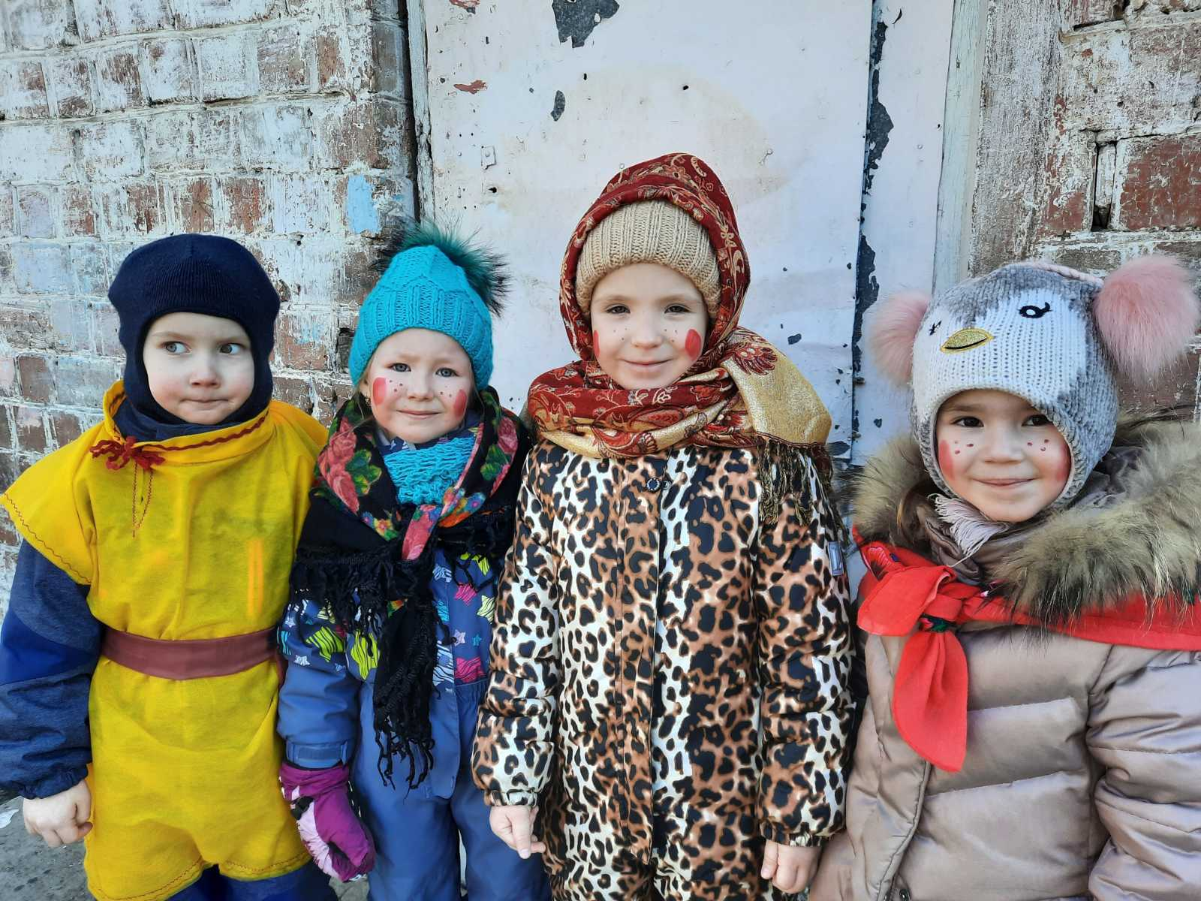
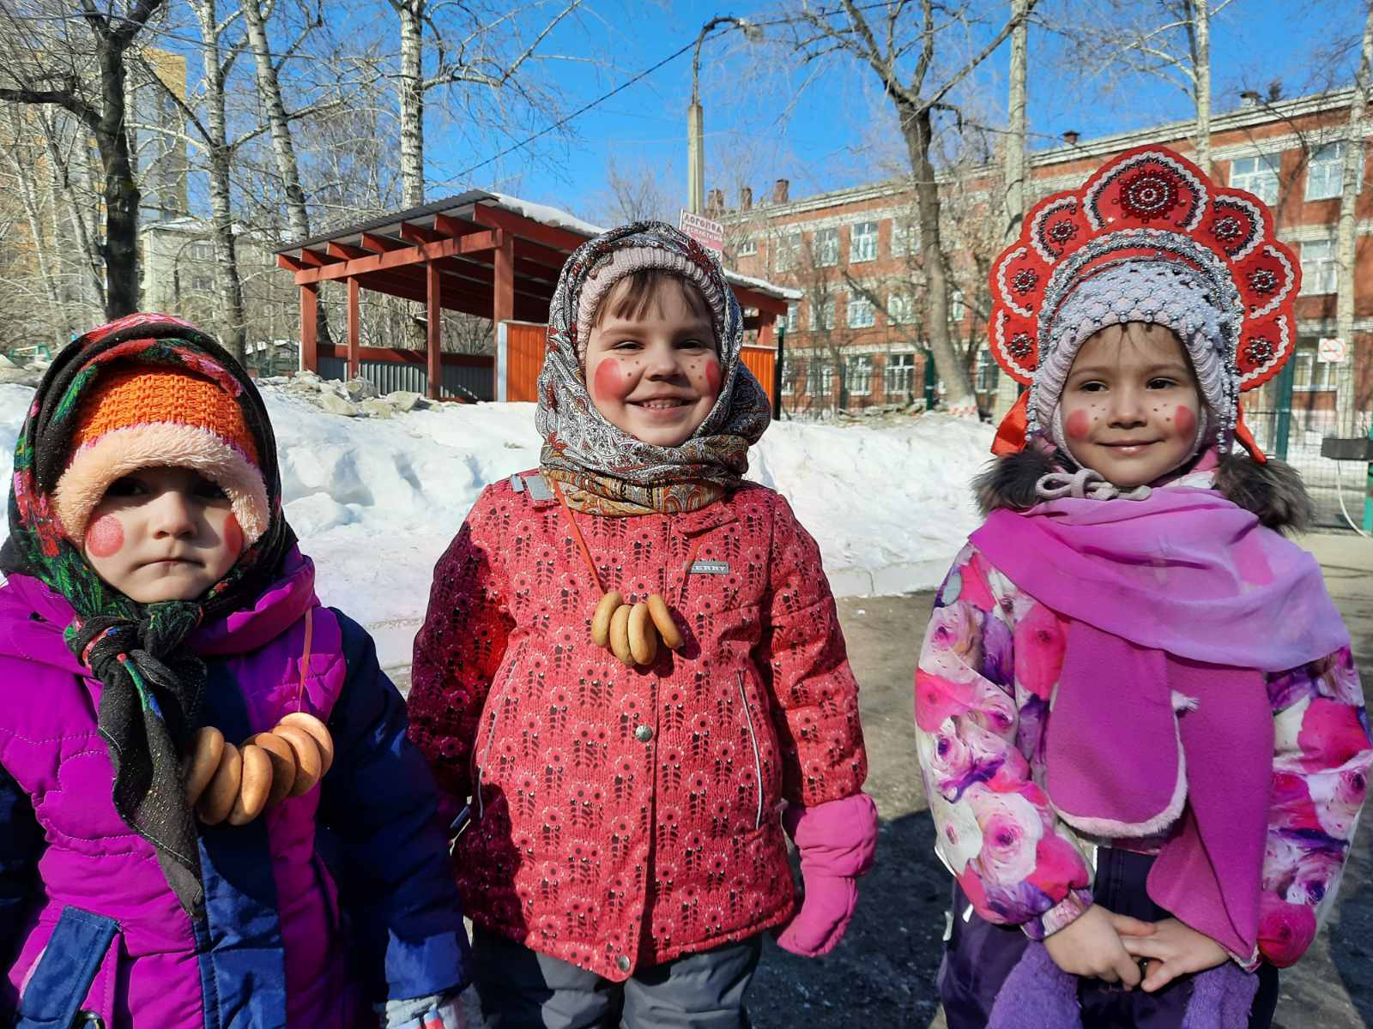
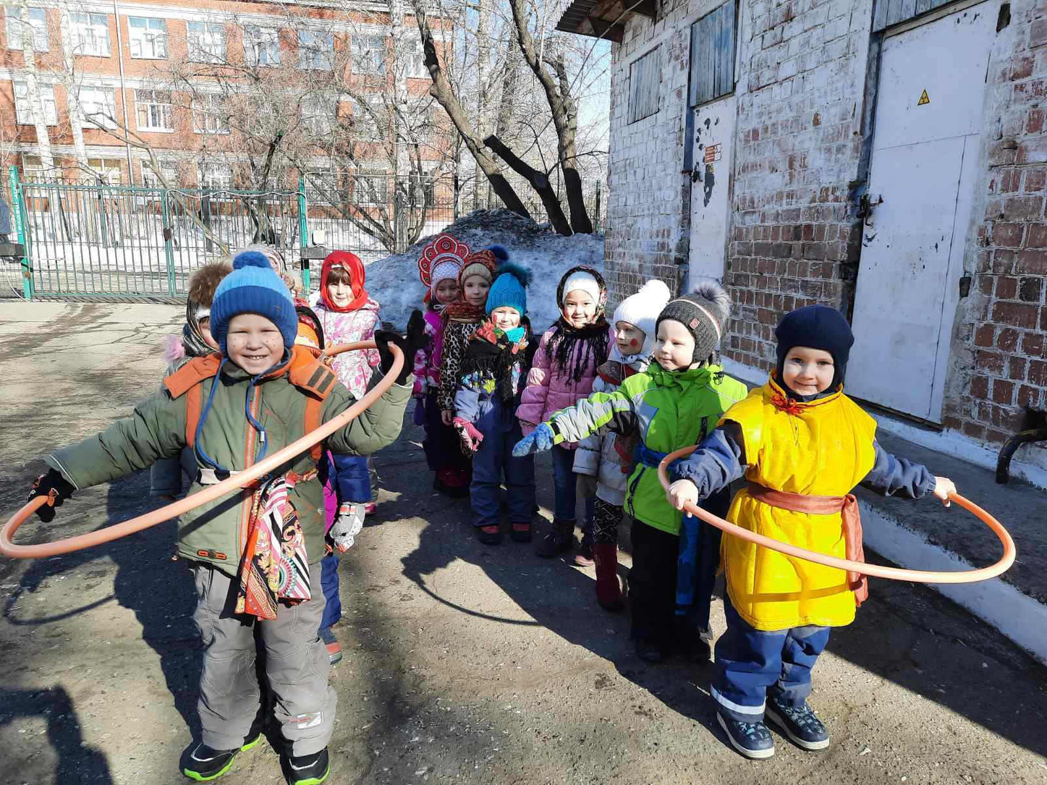

Slide 13
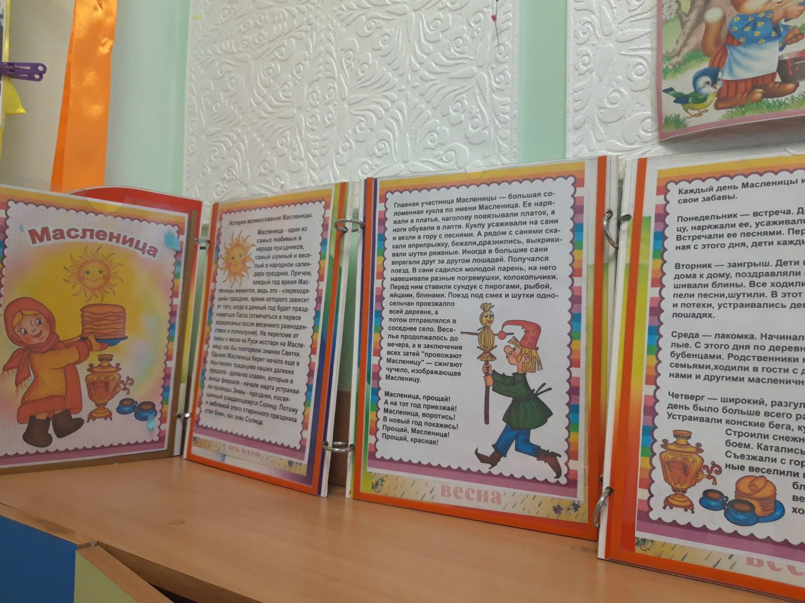
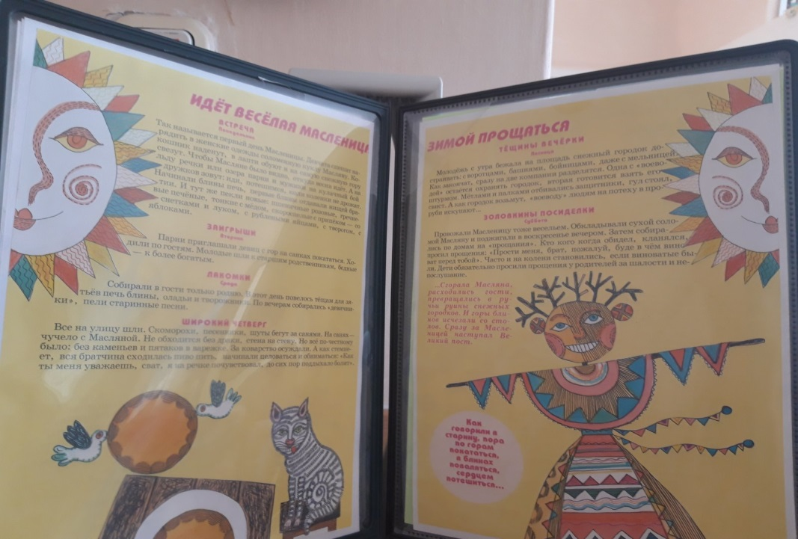
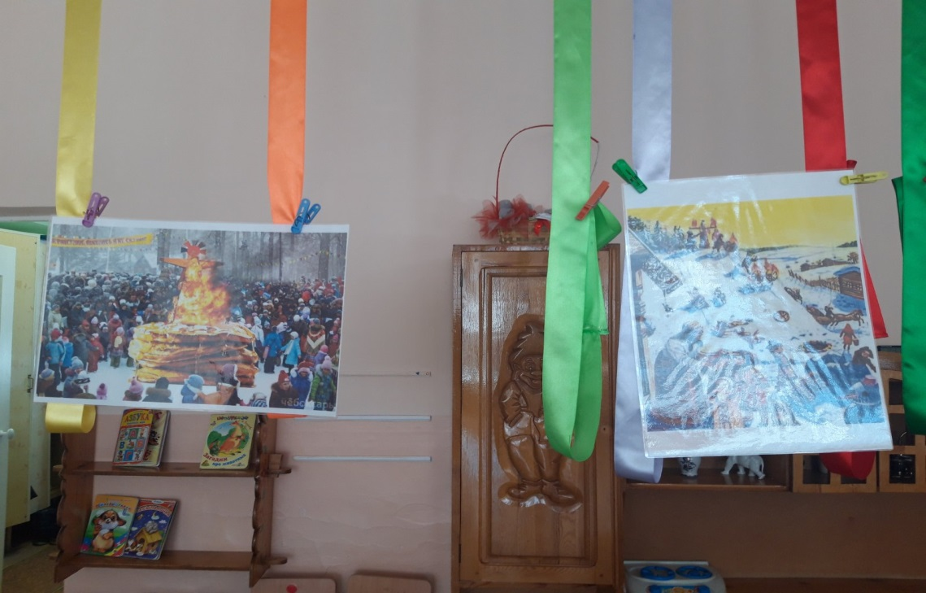
Консультации для родителей

